Slide 1

TYPES IN
TYPES IN

Slide 2
INVALID vs VALID
Notes:
Программу калькулятор на числах и строках. Тип это лишь множество операций. Далее рассматривать ошибки будем исходя из операций

Slide 3
3.14
1
20
Notes:
Представим числа

Slide 4
2
3.14
1
20
-1

Slide 5
3/2
2
3.14
1
20
-1
45
Notes:
Бесконечное множество

Slide 6
3/2
2
3.14
1
20
-1
45
Notes:
Обведем числа в круг

Slide 7
number
3/2
2
3.14
1
20
-1
45

Slide 8
number
3/2
2
3.14
n =
1
20
-1
45

Slide 9
number
3/2
2
3.14
n =
1
20
-1
45
Notes:
Любой элемент данного круга

Slide 10
number
3/2
2
3.14
word
1
20
-1
45
Notes:
Слова например не входят в него. Привести пример функции

Slide 11
1
n =
1
Notes:
Круг может содержать разное кол-во элементов

Slide 12
1
n =
1
20
Notes:
Не приводится

Slide 13
void
Notes:
На самом деле функция возвращает “ничего”

Slide 14
void
undefined

Slide 15
TYPE OPERATIONS

Slide 16
1 | 2 | 3
1
n =
2
3
Notes:
Или можно выразить несоклько элементов сразу

Slide 17
1 | 2 | 3
1
n =
2
3
20

Slide 18
number
string

Slide 19
string |
number

Slide 20
string |
number
1
x =
x =
word

Slide 21
=
Notes:
Каждое число приводится

Slide 22
!=
Notes:
Не каждый элемент объединения приводится

Slide 23
number
string

Slide 24
string &
number

Slide 25
string &
number
x
Notes:
Оно пустое. Показать с точки зрения выполняемых операций (невозможностью выполнения сложения)

Slide 26
never
Notes:
Рассмотреть операции над never. Рассмотреть функции над never (absurd и hang). Рассмотреть приведение never ко всему. Bottom type. Exhaustive checks

Slide 27
unknown
Notes:
Как к unknown приводится все что угодно. В конце закинуть удочку на связь типов и логики

Slide 28
STRUCTS

Slide 29
{ name: string }

Slide 30
{ name: string }
{ name: “Vasiliy” }

Slide 31
{ name: string }
{ name: “Vasiliy” }
{ name: “Ivan” }
{ name: “John” }

Slide 32
{ name: string }
{ name: “Vasiliy” }

Slide 33
{ name: string }
{ name: “Vasiliy”, age: 42 }

Slide 34
{ name: string }
{ name: “Vasiliy”, … }

Slide 35
{ color: “red” }
{ color: “red”, … }

Slide 36
INTERSECTION

Slide 37
{ color: “red” }
{ sweetness: number }

Slide 38
{ sweetness: number }
{ color: “red” }

Slide 39
{ sweetness: number }
{ color: “red” }
{
sweetness: 2,
flag: true
}

Slide 40
{ sweetness: number }
{ color: “red” }
{
sweetness: 2,
flag: true
}
{
sweetness: 2,
color: ”red”
}

Slide 41
{ sweetness: number }
{ color: “red” }
{
sweetness: 2,
flag: true
}
{
sweetness: 2,
color: ”red”
}
{
color: “red”,
sweetness: 2
}

Slide 42
UNION

Slide 43
{ a: number }
{ b: number }

Slide 44
{ a: number }
| { b: number }

Slide 45
{ a: number }
| { b: number }
{ b: 42 }
{ a: 12 }

Slide 46
{ a: number }
| { b: number }
{ b: 42 }
{ a: 12 }

Slide 47
{ a: number }
| { b: number }
{ b: 42 }
{
a: 12,
b: 42
}
{ a: 12 }

Slide 48
{ a: number, c: boolean }
| { b: number, c: boolean }

Slide 49
{ a: number, c: boolean }
| { b: number, c: boolean }
{ a: 12, c: true }

Slide 50
{ a: number, c: boolean }
| { b: number, c: boolean }
{
a: 12,
b: 42,
c: false
}
{ a: 12, c: true }

Slide 51
{ a: number, c: boolean }
| { b: number, c: boolean }
{ b: 42, c: false }
{
a: 12,
b: 42,
c: false
}
{ a: 12, c: true }

Slide 52
{ a: number, c: ‘A’ }
| { b: number, c: ‘B’ }

Slide 53
{ a: number, c: ‘A’ }
| { b: number, c: ‘B’ }
{
a: 12,
c: ‘A’
}

Slide 54
{ a: number, c: ‘A’ }
| { b: number, c: ‘B’ }
{
a: 12,
c: ‘A’
}
{
b: 42,
c: ‘B’
}

Slide 55
{ a: number, c: ‘A’ }
| { b: number, c: ‘B’ }
{
a: 12,
b: 42,
c: ‘A’ & ‘B’
}
{
a: 12,
c: ‘A’
}
{
b: 42,
c: ‘B’
}

Slide 56
{ a: number, c: ‘A’ }
| { b: number, c: ‘B’ }
{
a: 12,
b: 42,
c: never
}
{
a: 12,
c: ‘A’
}
{
b: 42,
c: ‘B’
}

Slide 57
{ a: number, c: ‘A’ }
| { b: number, c: ‘B’ }
{
a: 12,
c: ‘A’
}
{
b: 42,
c: ‘B’
}

Slide 58
CONDITIONALS

Slide 59
Notes:
Представим два множества

Slide 60
=
Notes:
Компилятор умеет проверять “присваемость”. Т. Е. где то внутри у него стоит условие которое мы можем использовать динамически. Написать тип IsAssignable

Slide 61
Extract<A | B, C>
Notes:
Union запись преобразуется в распределение

Slide 62
Extract<A, C> | Extract<B, C>

Slide 63
ADT

Slide 64
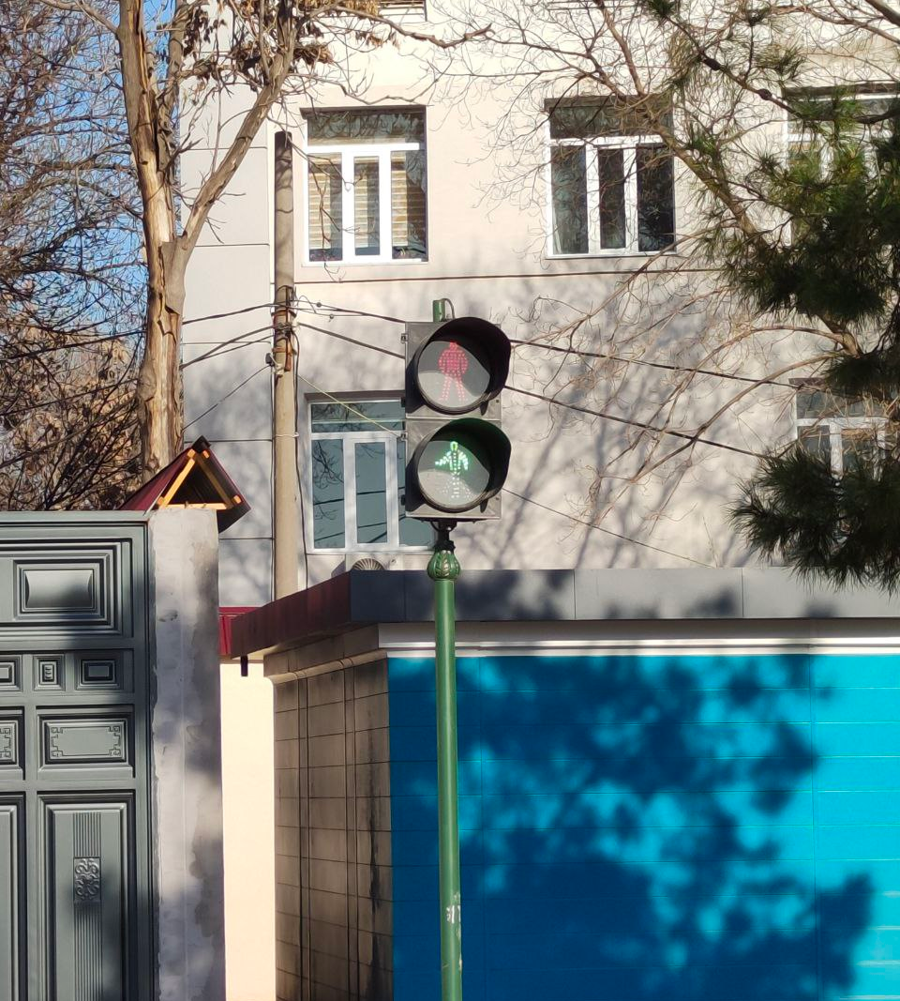

Slide 65


Slide 66


Slide 70
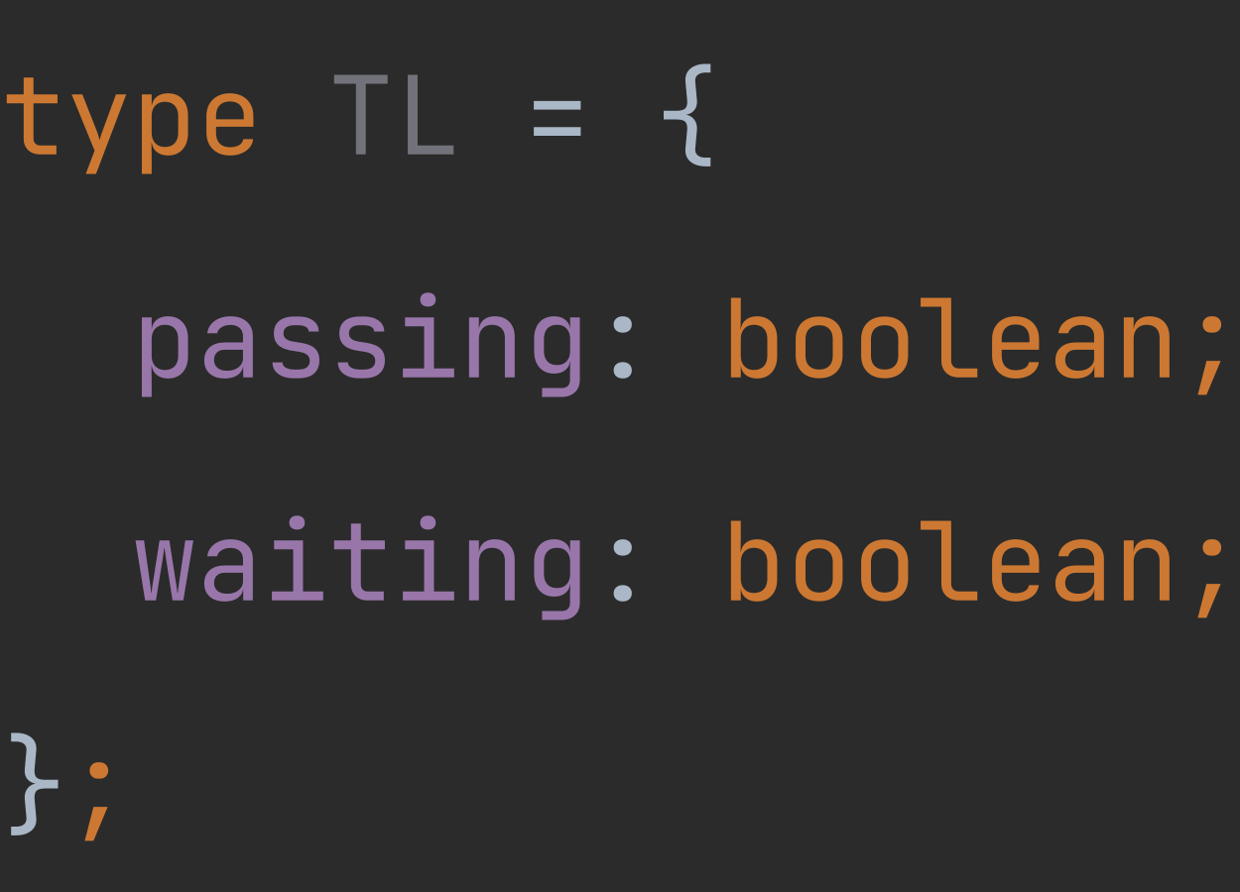
Notes:
Где то там в светофоре такая модель стейта

Slide 71
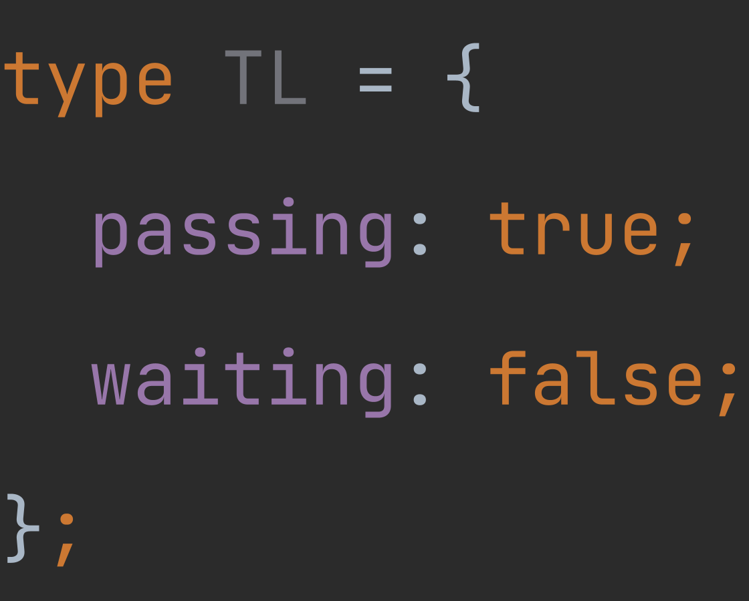
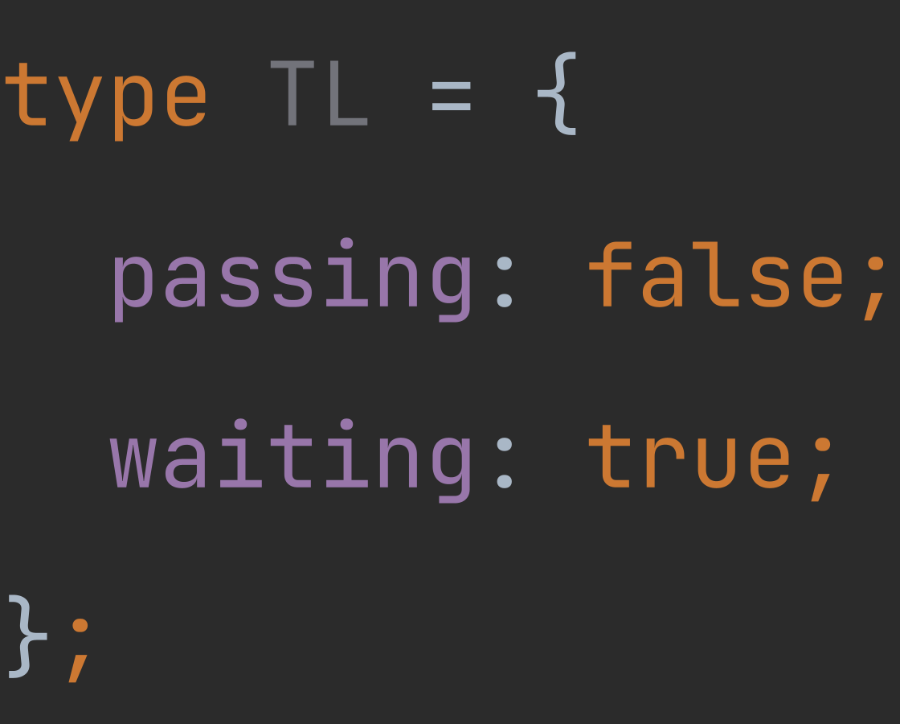
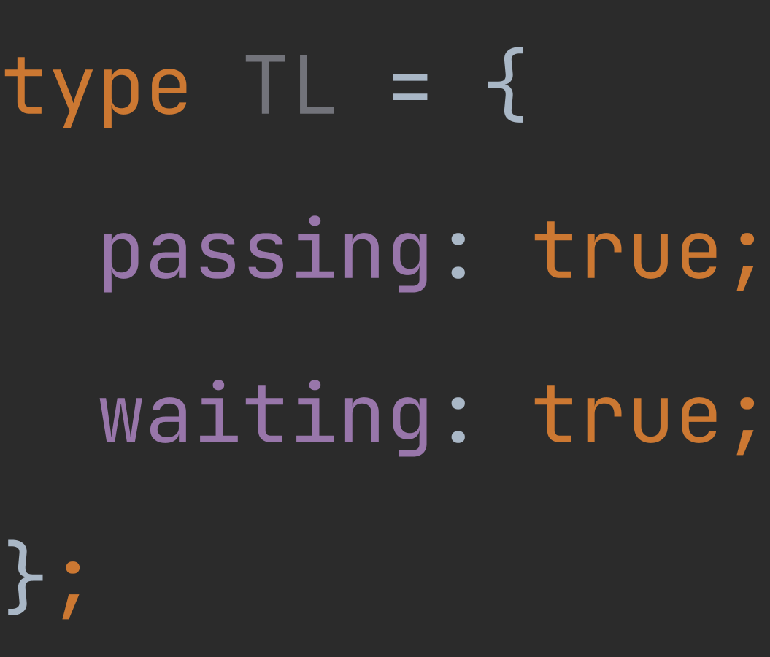

Slide 72
Notes:
Продемонстрировать решение с простой заменой на bool

Slide 74
Notes:
Продемонстрировать одинаковость

Slide 75
ISOMORPHIC
Notes:
Привести пример изоморфных функций

Slide 77


Slide 78
(boolean, boolean)

Slide 79
({true, false}, {true, false})
Notes:
Вернуться назад и показать что сами множества не важны, важна их размерность (для изоморфной) (bool заменить на строки)

Slide 80
(2, 2)

Slide 81
2 * 2

Slide 82
PRODUCT TYPE
2 * 2

Slide 83
boolean

Slide 84
true | false

Slide 85
1 | 1

Slide 86
1 + 1
Notes:
boolean

Slide 87
SUM TYPE
1 + 1
Notes:
boolean

Slide 88
Maybe<a> = 1 + a
Notes:
Функция принимающая опцианальный аргумент

Slide 89
1 + (1 * a)
Notes:
Светофор с таймером

Slide 90
1 + a
Notes:
Так это же Maybe

Slide 91
1 * 2 + 1 * 2
Notes:
Светофор, у каждого стейта есть признак улыбки

Slide 92
2 * (1 + 1)

Slide 93
2 * (1 + 1)
= 1 * 2 + 1 * 2

Slide 94
OTHER TYPES
Notes:
Void
Never
List тип l(a) = 1 + a * l(a)
Not Empty List

Slide 95
COMPLEXITY
Notes:
Создание ПО – сложный процесс. Каким образом можно бороться со сложностью? Привести пример разделения и соединения операций.
Программа как композиция простых функций. Startified design, testability, reasonability

Slide 96
PROPERTIES
Notes:
Показать свойства на примере негативных функций

Slide 97
TESTABILITY/REASONABILITY
Notes:
Head функция с Either

Slide 98
EXTENDABILITY
Notes:
Divide memo

Slide 99
TArgs

Slide 100
TReturn
TArgs

Slide 101
TReturn
TArgs

Slide 102
TReturn
TArgs
f()

Slide 103
TReturn
TArgs

Slide 104
TReturn
TArgs

Slide 105
PARTIAL FUNCTION
TReturn
TArgs
Notes:
Источник дефектов (компиляция пройдет но результат будет сайдэффектом)

Slide 106
TReturn
TArgs

Slide 107
TReturn
TArgs

Slide 108
DIRECTIONALITY
TReturn
TArgs

Slide 109
DIRECTIONALITY
TReturn
TArgs
Notes:
Пример с head

Slide 110
TReturn
TArgs

Slide 111
TArgs (domain)
TReturn (codomain)

Slide 112
TArgs (domain)
TReturn (codomain)

Slide 113
TArgs (domain)
TReturn (codomain)
(image)
Notes:
Привести в пример такой функции (n: number) => true
Образ или тень

Slide 114
TArgs (domain)
TReturn (codomain)
(image)
Notes:
Функция прибавляющая к числу 2

Slide 115
INVERTABILITY
(image)
Notes:
Привести пример с инверсией функции прибавляющей 2

Slide 116
INVERTABILITY
(image)
Notes:
Не является

Slide 117
INVERTABILITY
(image)
Notes:
Не является

Slide 118
INVERTABILITY
(image)
Notes:
Не является

Slide 119
INVERTABILITY
(image)
Notes:
Не является

Slide 120
ABSTRACTION
(image)

Slide 121
MODELING
(image)

Slide 122
INVERTABILITY
(image)

Slide 123
INVERTABILITY

Slide 124
ISOMORPHISMS

Slide 125
===
Notes:
Это может быть полезно при рефакторинге (когда менее понятное заменяется более понятным)
Это может быть полезно при моделировании реальных объектов и требований

Slide 126
PRACTICAL VIEW

Slide 127
(actual scenario)
(result, error)
Notes:
Пример неточного моделирования с getFromApi('/users‘)

Slide 128
(result, error)
side-effect
Notes:
Придется использовать либо partial function (assertion)

Slide 129
(result, error)
side-effect
Notes:
Либо явно или неявно приводить к одним и тем же сценариям
Система будет игнорировать не консистентные состояния
Увеличение тестовых сценариев
Пространство для дефектых состояний (след. слайд)

Slide 130
(result, error)
side-effect

Slide 131
(actual scenario)
result + error
Notes:
Пример неточного моделирования с getFromApi('/users‘)

Slide 132
FURTHER DEVELOPMENT
Notes:
Что по поводу дальнейшего развития данного функционала? Привести пример добавленных требований. Обратить внимание на то что для добавления поведения нам приходится менять уже существующий код

Slide 133
CATEGORY
Notes:
category is an embarrassingly simple concept. A category consists of objects and arrows that go between them

Slide 140
Notes:
Arrows compose, so if you have an arrow from object 𝐴 to object 𝐵, and another arrow from object 𝐵 to object 𝐶, then there must be an arrow — their composition — that goes from 𝐴 to 𝐶.

Slide 141
Notes:
Id морфизм

Slide 142
A
B
C
Notes:
Пример с массивом строк и первой строкой и кол-ве символов

Slide 143
A
B
C
f
g

Slide 144
A
B
C
f
g
Notes:
Id морфизмы

Slide 145
A
B
C
f
g
g * f
Notes:
Привести пример такой композиции

Slide 146
ASSOCIATIVE
Notes:
category is an embarrassingly simple concept. A category consists of objects and arrows that go between them

Slide 152
f
g
h

Slide 153
h * g
f
g
h
g * f

Slide 154
h * g
f
g
h
g * f

Slide 155
h * g
f
g
h
g * f

Slide 156
h * g * f

Slide 157
h * g * f = h * (g * f)

Slide 158
h * g * f = h * (g * f) = (h * g) * f
Notes:
Привести пример на композиции

Slide 159
CATEGORY
Notes:
To summarize: A category consists of objects and arrows (morphisms). Arrows can be composed, and the composition is associative. Every object has an identity arrow that serves as a unit under composition.

Slide 160
CATEGORY
Notes:
To summarize: A category consists of objects and arrows (morphisms). Arrows can be composed, and the composition is associative. Every object has an identity arrow that serves as a unit under composition.

Slide 161
CATEGORY
Notes:
To summarize: A category consists of objects and arrows (morphisms). Arrows can be composed, and the composition is associative. Every object has an identity arrow that serves as a unit under composition.

Slide 162
CATEGORY
Notes:
To summarize: A category consists of objects and arrows (morphisms). Arrows can be composed, and the composition is associative. Every object has an identity arrow that serves as a unit under composition.

Slide 163
CATEGORY
Notes:
To summarize: A category consists of objects and arrows (morphisms). Arrows can be composed, and the composition is associative. Every object has an identity arrow that serves as a unit under composition.

Slide 164
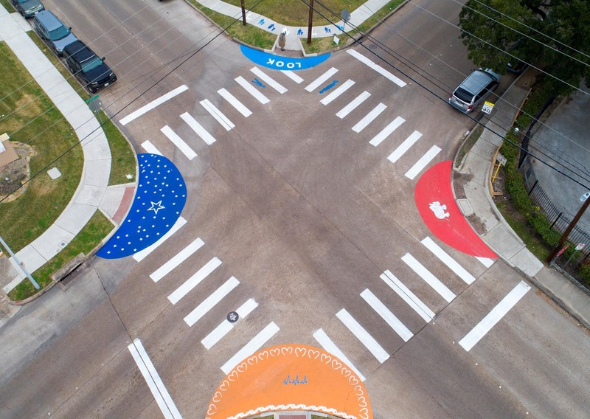

Slide 165
Notes:
Мы решаем проблемы разбивая её на мелкие подпроблемы

Slide 166
Notes:
Мы решаем проблемы разбивая её на мелкие подпроблемы

Slide 167
Notes:
Мы решаем проблемы разбивая её на мелкие подпроблемы

Slide 168
Notes:
Мы решаем проблемы разбивая её на мелкие подпроблемы

Slide 169
Notes:
Мы решаем проблемы разбивая её на мелкие подпроблемы

Slide 170
Notes:
Мы решаем проблемы разбивая её на мелкие подпроблемы

Slide 171
Notes:
Мы решаем проблемы разбивая её на мелкие подпроблемы

Slide 172
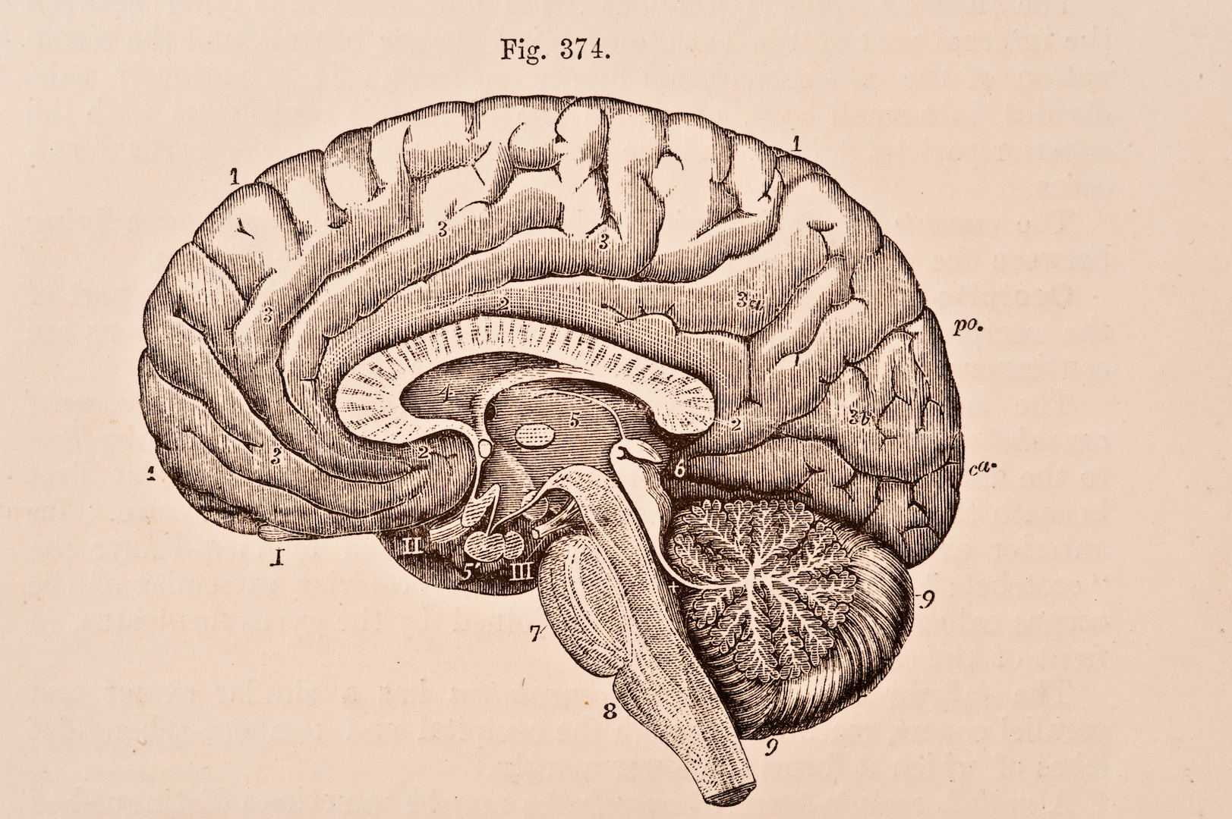
Notes:
This process of hierarchical decomposition and recomposition is not imposed on us by computers. It reflects the limitations of the human mind
We often describe some piece of code as elegant or beautiful, but what we really mean is that it’s easy to process by our limited human minds

Slide 173


Slide 179
A
B
C

Slide 180
≥
A
B
C

Slide 181
≥
≥
A
B
C

Slide 182
≥
≥
A
B
C
≥

Slide 183
≥
≥
A
B
C
≥

Slide 184
1
-3
2

Slide 185
1
-3
+ 1
2

Slide 186
1
-3
+ 1
- 5
2

Slide 187
1
-3
+ 1 - 5
+ 1
- 5
2

Slide 188
1
-3
+ 1 - 5
+ 0
+ 1
- 5
2

Slide 189
NUMBER

Slide 190
NUMBER

Slide 191
NUMBER

Slide 192
NUMBER

Slide 193
NUMBER
Notes:
Привести пример моноида (сумма чисел, произведение чисел, конкатинация строк)

Slide 194

OBJECT
Notes:
Язык javascript позволяет композировать функции возвращающие любые значения. Это в сущности делает простым построение расширяемого ПО (куча библиотек тому доказательство). Но конечно крайне сильно страдает структурная ценность таких продуктов

